Slide 1




Evolve 6C-11.5

Slide 2

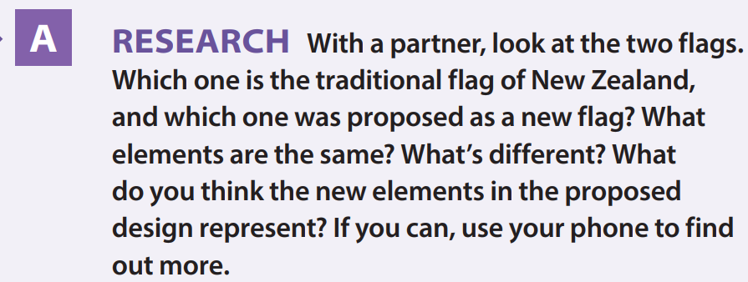



Slide 3
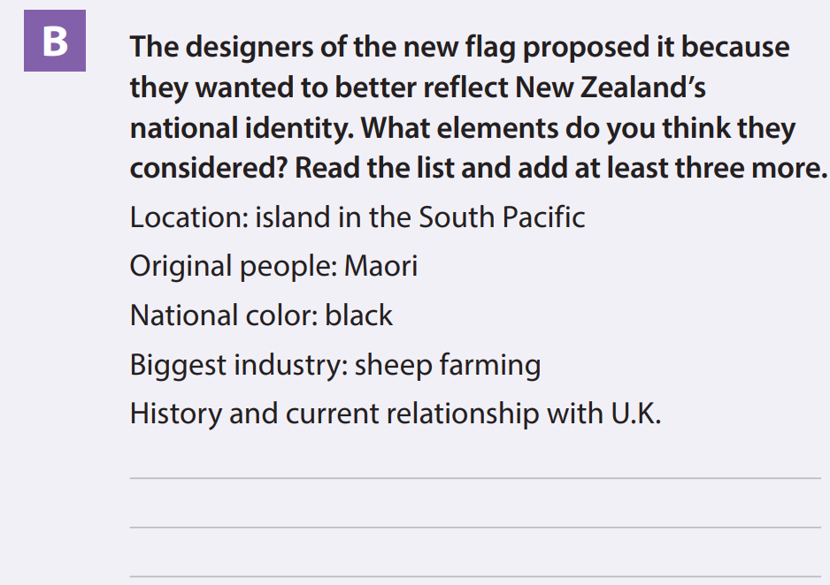

Slide 4


Slide 6


Slide 9


Slide 10
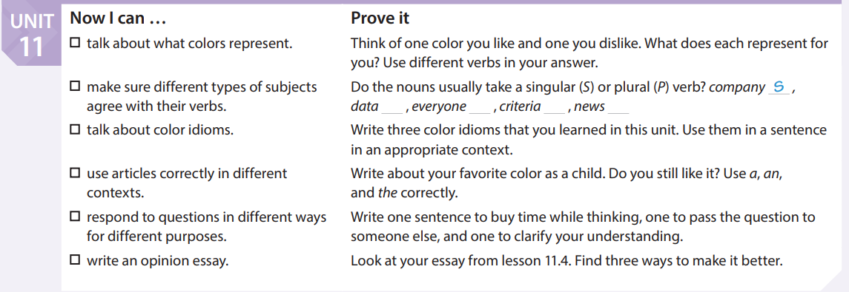

Slide 11


